Slide 1
ГБОУ оставшихся без попечения родителей
Республиканская РТ школа-интернат для детей сирот и детей,
научно-практическая конференция школьников «Отечество»
Тема работы: Великая Отечественная война
Работу выполнила
Соян Айслана Мергеновна
ученица 9 «б» класса
Руководитель работы:
Монгул-оол Светлана
Сарыгларовна – воспитатель
Россия Республика Тыва г. Кызыл 2013 г

Slide 2
Цель : воспитание чувства патриотизма, памяти к защитникам Отечества.

Slide 3
Ве
22 июня 1941 года – это один из самых трагических дней в истории страны. 22 июня был выходной день. Спали города, и сёла после выпускных вечеров гуляла молодежь. Едва начинался рассвет, часы показывали четыре утра и вдруг эту утреннюю тишину нарушило мощное вторжение боевой техники: гул самолетов, лязг танков, пулеметные очереди. Звучала незнакомая речь…. Так началась Великая Отечественная война.

Slide 4
Великая Отечественная война была самой тяжелой, самой кровопролитной и разрушительной войной за всю историю человечества. Она унесла миллионы жизней советских людей. Фашисты разрушили 1710 наших городов, 70 тысяч сел, около 100 тысяч колхозов и совхозов.

Slide 5
1418 дней длилась Великая Отечественная война

Slide 6
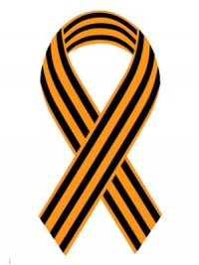
Все для фронта
Жители Овюрского кожууна, не жалея своих сил, как и все труженики Тувинской Народной Республики, старались помочь Красной Армии и тем самым приблизить победу. Только в 1943 году жителями кожууна передано на фронт: 1303 рубля, 2кг 642 грамма серебра, 149 голов бычков, 1880 голов овец, 1890 голов коз, 380 коров, 101 голов лошадей.

Slide 7
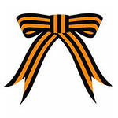
Добровольцы - земляки
Когда фашистская Германия вероломно напала на Советский Союз, весь народ Тувы ни минуты не задумываясь, протянул руку помощи братским народам СССР. Тувинские добровольцы кавалеристы, танкисты, пулеметчики и санитарки – героически сражались на фронтах Великой Отечественной войны. 11 Тувинских пулеметчиков прикрывая отход, повторили подвиг 26 героев – панфиловцев, не сделав ни одного шага назад, погибли все до одного, но не пустил врага дальше своих окопов. «Черная смерть» – так называли фашисты тувинских кавалеристов за их беспримерную отвагу. Немногие из тех добровольцев вернулись тогда на родину, и почти никто из тех кто вернулся домой, не дожил до сегодняшних дней, но осталась вечно живая память о них.

Slide 8
Наша маленькая Тува тоже участвовала в этой страшной схватке с врагом. С радостью воспринял тувинский народ разрешение советского правительства вступить в ряды Красной Армии тувинским добровольцам. Наши воины – земляки участвовали во многих сражениях войны. 20 мая 1943 года провожали на фронт первую группу тувинских танкистов – добровольцев.

Slide 9
Их именами названы улицы нашего города

Slide 10
Михаил Артемьевич БУХТУЕВ
Михаил Бухтуев родился 23 ноября 1925 г. в п. Карагаш Тоджинского района, республики Тува Михаил Бухтуев уходит в армию в 1943 году. Оканчивает школу по подготовке танкистов в Челябинской области. Присвоено звание сержанта. Указом Президиума Верховного Совета СССР от 22 августа 1944 года за образцовое выполнение боевых заданий командования на фронте борьбы с немецко-фашистскими захватчиками и проявленные при этом отвагу и геройство, гвардии сержанту Михаилу Артемьевичу Бухтуеву было посмертно присвоено звание Героя Советского Союза. Именем Героя названа средняя школа № 1 и улица в городе Кызыле. На здании школы установлена мемориальная доска.

Slide 11
Тулуш Балданович Кечил - оол
Родился в 1914 году в Белоцарске (ныне город Кызыл) в крестьянской семье.
В Красной Армии с 1944 года. В действующей армии с января 1944 года. 2 февраля 1944 года гвардии капитан Тулуш Кечил-Ооул в числе первых во главе своего эскадрона ворвался в город Ровно, уничтожив большое количество живой силы и боевой техники противника. В феврале 1944 года представлялся к званию Героя Советского Союза.
Гвардии капитан Т. Б. Кечил-Оол трагически погиб 10 июня 1945 года.
Указом Президента СССР от 5 мая 1990 года «за мужество и отвагу, проявленные в период Великой Отечественной войны 1941—1945 годов», гвардии капитану Кечил-Оолу Тулушу Балдановичу посмертно было присвоено звание Героя Советского Союза.

Slide 12
Хомушку Намгаевич Чургуй - оол
20 мая 1943 года Чургуй-оол Хомушку в составе первой группы добровольцев Тувинской Народной республики отправился на фронт. Указом Президиума Верховного Совета СССР от 24 марта 1945 года младшему лейтенанту Хомушку Чургуй-оол Намгаевичу присвоено звание Героя Советского Союза с вручением ордена Ленина и медали "Золотая Звезда" (№ 7008). Из наградного листа на младшего лейтенанта, механика-водителя танка Т-34 Чургуй-оола Хомушку Намгаевича. С 1948 лейтенант Xомушку - в запасе. Вернулся в родную Туву. Жил и работал в селе Берт-Даг Тес-Хемского района. Умер 10 июля 1978 года. Награжден также орденами Ленина, Отечественной войны 2-й степени, медалями.
Именем Чургуй-оола Хомушку названа одна из улиц Кызыла. Бюст героя установлен на площади у обелиска павшим воинам, у входа в городской парк.

Slide 13
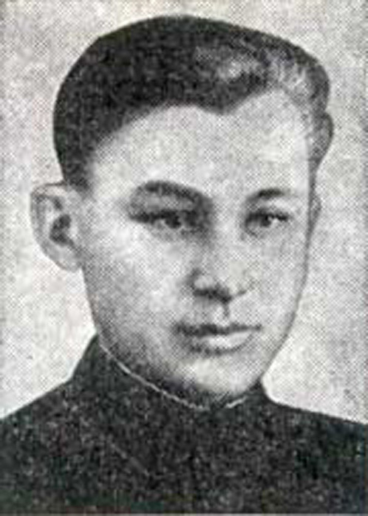
Александр Семирацкий
Родился 4.12.1923 в с. Казанцево Шушенского района. Красноярского края в семье крестьянина. Окончил 10 классов в г. Артемовск. В Советской Армии с 1941. Командир батальона 1071-го стрелкового полка (311-я стрелковая дивизия, 61-я армия, 1-й Белорусский фронт) майор Семирадский в бою 30.01.1945 в р-не г. Шнайдемюль (Пила, ПНР) умело организовал отражение контратаки крупной вражеской группы танков и пехоты, перерезал железную дорогу и шоссе и замкнул кольцо окружения врага в городе. Погиб в этом бою. Звание Героя Советского Союза присвоено 27.02.1945 посмертно. Награжден орденом Ленина, Красного Знамени, Отечественной войны 1 и 2 ст., Красной Звезды. Похоронен в пос. Гробац (пригород Пилы). Именем Героя названа улица г. Кызыла.

Slide 14
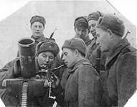
Братья Шумовы
Братья, участники Великой Отечественной войны в составе одного миномётного расчёта. Иван (род. 1905), Лука (род. 1909), Авксентий (род. 1912) и Семён (род. 1908) — родные братья (сыновья Никиты Фадеевича); двое братьев — Александр Терентьевич (род. 1913) и Василий Егорович (род. 1914) — двоюродные братья (племянники Никиты Фадеевича). На войну ушли добровольцами из Каа-Хемского кожууна в январе 1942 года. Вернулись в родную Туву три брата — Александр, Лука и Авксентий. Лука Шумов, награждённый в 1945 году орденом Славы III степени, работал после возвращения в колхозе; Авксентий Шумов — плотником.

Slide 15
Они сражались за Родину

Slide 16
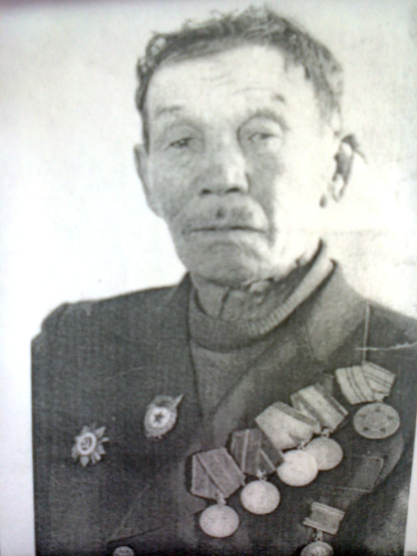
Монгуш Биче –оол Дагбаевич
Родился в 1921 году в сумоне Солчур Овюрского кожуунаэ В год начала Велиокй Отечественной войны ему быо всего лишь двадцать лет. В оказании помощи фронту не остался в стороне, подарил Красной Армии 2 коней и 4 бычков. В армии был назначен эскадронным поваром. В сражениях под Дубно получил тяжелое ранение и вернулся из войны инвалидом второй группы. За геройство на полях сражений награжден орденом Великой Отечетсвенной войны I степени.

Slide 17
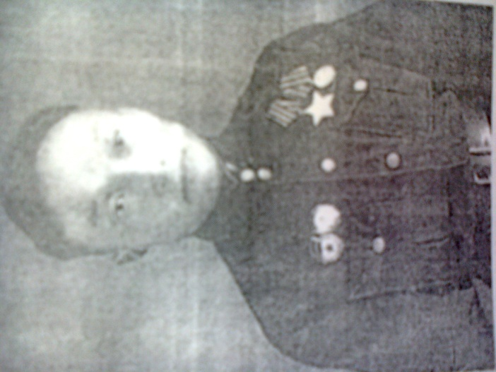
Кара – Сал (Борис) Конгар Дуктуг - оолович
Родился в 1919 году в местечке Борбак – Арыг олины реки Хам- Дыт Овюрского кожууна. Во время Великой Отечественной войны работал в комиссии народно – революционной партии..В 1943 году принимал участие в боях за освобождение Киева, Ровно, Дубно. Вернувшись с фронта в 1952 – 1962 годах работал секретарем первичной партийной организации» Путь к коммунизму» и до конца своей жизни заведовал отделением Бора – Шай и был бригадиром чабанской бригады Улаатай.

Slide 18
Николай Николаевич Макаренко
Родился в деревне Быскар Краснотуранского района Красноярского края в семье украинского крестьянина. А рос он в Туве, на одном из золотых приисков, куда приехал работать его отец, потом в Кызыле, учился в первой Советской школе. 7 мая 1995 года, в честь 50-летия Победы, Кызылской школе №15 Указом Президента Республики Тыва было присвоено имя героя Советского Союза Н.Н. Макаренко. На территории школы установлен и торжественно открыт памятник - бюст Н.Н. Макаренко. Отечественной войне участвовал с первых дней. В 1943 году часть, в которую, окончив школу артиллеристов, приехал служить Н.Н. Макаренко, находилась на защите города Ленинграда и его окраин. высокого звания Герой Советского Союза.

Slide 19
Вера Чульдумовна Ооржак (Вера Байлак)
Вера Чульдумовна рано вышла замуж. Ее супруга Хапылака Сарыглара почти сразу после свадьбы отправили на учебу в Москву в Коммунистический университет трудящихся Востока. Их первенцу Коош-оолу не исполнилось и года, когда 18-летняя Байлак доказывала в Дзун-Хемчикском хошкоме, что ей обязательно надо пойти на фронт. Молодую маму тем не менее сначала “забраковали”: “Тебе ребенка надо растить”. Тогда пришли родители и заявили: “Пусть дочь идет бить фашистов, а мы воспитаем внука.” Хошкомовцы сдались. Байлак зачислили в эскадрон. От грудного молока еще некоторое время болела грудь, пачкалась гимнастерка будущей кавалеристки. Она одна из оставшихся живых героев в настоящее время. В 2013 году ее не стало.

Slide 20
День Победы – 9 мая

Slide 21
Введён в 1945 году, до 1948 года являлся нерабочим днём.
Впервые широко был отпразднован в СССР лишь спустя два десятилетия, уже при Брежневе. В том же юбилейном 1965 году День Победы снова стал нерабочим.
В этот день воинские части и военные училища маршем проходили по улицам городов к военным мемориалам или памятникам погибшим воинам, где проводились митинги и возложения цветов. В нашей стране сегодня много праздников, но самый великий – только один, и вряд ли кто-то станет оспаривать его первенство.
9 мая – День Победы в Великой Отечественной войне.
Сколько бы ни прошло времени, значение подвига нашего народа в этой войне никогда не уменьшится, и слава героев тех времён тоже не померкнет. История всего человечества, всего мира могла бы стать поистине трагической, если бы не мужество и самоотверженность всего советского народа, победившего фашизм.
Несмотря на то, что этот день с каждым годом от нас отдаляется, его ценность не может уменьшиться – День Победы остаётся самым светлым, дорогим и любимым народным праздником.

Slide 22
Помните павших, кто отдал свою жизнь во имя освобождения Родины от фашизма. Помните трудовой подвиг ветеранов войны и историю прошлых лет.

Slide 23
БУДЕМ ДОСТОЙНЫ ВЕЛИКОГО ПОДВИГА НАРОДА!

